Slide 1
Informační systémy Business Inteligence
Ing. Roman Danel, Ph.D.
roman.danel@vsb.cz
Institut ekonomiky a systémů řízení
Hornicko – geologická fakulta

Slide 2
Obsah
Co je to BI?
Co je to OLTP systém?
Co je to datový sklad a datová pumpa?
Prezentační vrstva – reporting
OLAP
Jaký je rozdíl mezi OLAP a Data Mining?
Metody DM

Slide 3
Business Intelligence
1989 – Howard Dresner, Gartner
Koncepty a metodiky, které zlepšují rozhodovací proces
Integrace podnikových informací a jejich následná analýza

Slide 4
Co je Business Inteligence?
Business Inteligence souvisí s manažerskými systémy pro podporu rozhodování.
BI - dovednosti, znalosti, technologie, aplikace, kvalita, rizika, bezpečnostní otázky a postupy používané v podnikání pro získání lepšího pochopení chování na trhu a obchodních souvislostech.
BI aplikace zpracovávají data prodeje, výroby, financí a dalších zdrojů dat pro obchodní účely, především řízení výkonnosti podniku.

Slide 5
Nástroje Business intelligence
Datový sklad (Data Warehouse)
OLAP analýza
Data Mining (dolování dat)

Slide 6
Data Warehouse (datový sklad)
Operativní data z provozních systémů se transformují do datového skladu, kde se ukládají způsobem, který vyhovuje dalšímu analytickému zpracování.
Datový sklad je fyzicky i logicky oddělen od provozních databází.
Integruje data z různých zdrojů do jednoho systému
Obsahuje historická data; speciální formát
Různá úroveň sumarizace dat
Načítají se periodicky z provozních systémů
Uživatelé pouze čtou

Slide 7
OLTP databáze
Podnikový informační systém ukládá data do provozních databázových systémů (označovaných jako OLTP).
Cílem u OLTP databází je optimální uložení dat - minimální redundance, konzistence a integrita dat…

Slide 8
Data warehouse
Provozní
databáze
ETL nástroj –
datová pumpa
Datový sklad
Provozní
databáze

Slide 9
ETL – datová pumpa
Extraction – Transformation – Loading
MS SQL Server – Analytical Services – DTS
Package, automatizovaně, periodicky

Slide 10
Uložení dimenzí datového skladu
Data jsou v datovém skladu členěna do schémat (schéma=struktura datového skladu).
Základem schématu je faktová tabulka - obsahuje vlastní analyzovaná data.
Na faktovou tabulku jsou navázány dimenze - tabulky, obsahující seznamy hodnot sloužící ke kategorizaci a třídění.

Slide 11
Schémata datového skladu
Hvězda – každá dimenzní tabulka je vázána na faktovou, kde jsou data uložena redundantně
Vločka – na faktovou tabulku jsou vázány dimenzní tabulky na nejnižší hierarchické úrovni, ostatní dimenzní tabulky jsou vázány na tabulky nižší dimenze

Slide 12
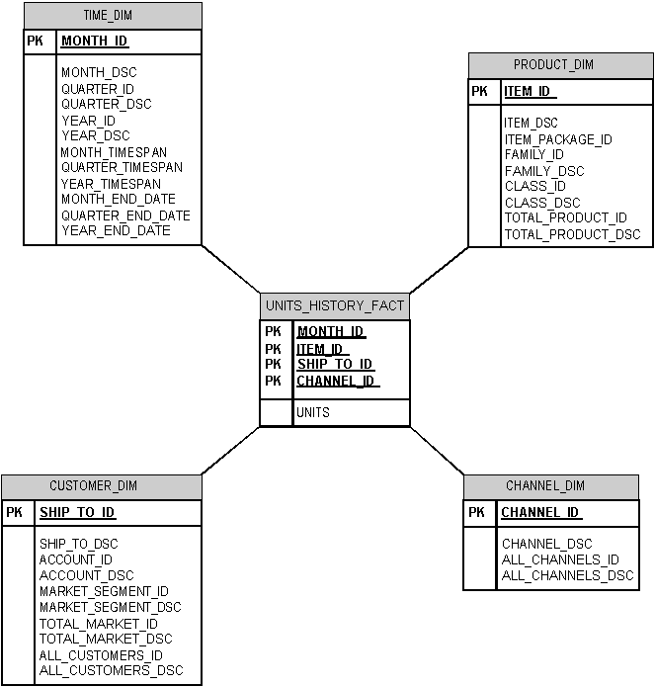
Schéma „hvězda“

Slide 13
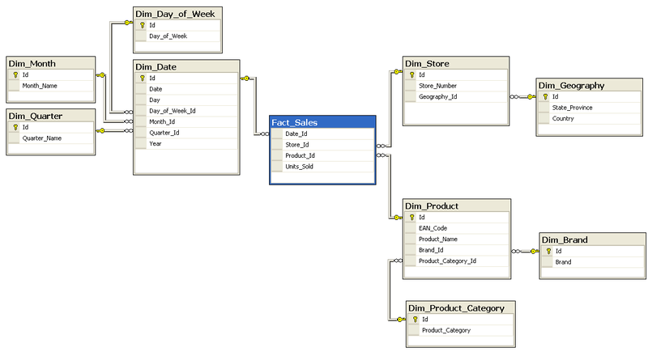
Schéma „vločka“

Slide 14
Datový sklad
Údaje
Atomické
Sumární (agregované)
Nemusí být normalizované.
Časový snímek dat.

Slide 15
OLAP analýza
OLAP = On-line Analytical Processing
Nástroj pro vícerozměrnou analýzu dat nad tzv. multidimenzionální datovou kostkou.
Sledování vybraných ukazatelů ve více rozměrech.

Slide 16
KOSTKA (CUBE)
prostor, ve kterém analyzujeme data

Slide 17
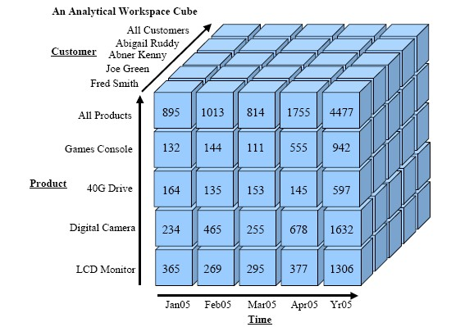
Příklad datové kostky

Slide 18
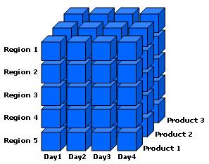
Datová kostka - příklad
Notes:
http://msdn.microsoft.com/en-us/library/office/aa140038(v=office.10).aspx

Slide 19
ÚČEL KOSTKY
Předpřipravit všechny možné kombinace údajů podle různých dimenzí
Uživatel může provádět agregace, pohledy, řezy kostkou…

Slide 20
OLAP - postup
Definování zdrojů dat (Data Source Wizard)
Definování pohledů na data (Data View Wizard)
Návrh dimenzí (Dimension Wizard)
Návrh kostky (Cube Wizard, Cube Builder)

Slide 21
Uložení dat v OLAP systémech
ROLAP – relační OLAP, pracuje nad relační db a agregace ukládá do pomocných tabulek
MOLAP – multidimenzionální databázová analýza, pracuje nad datovým skladem
HOLAP – hybridní (slučuje obě předchozí – pracuje nad relační databází, ale agregace ukládá do datového skladu)

Slide 22
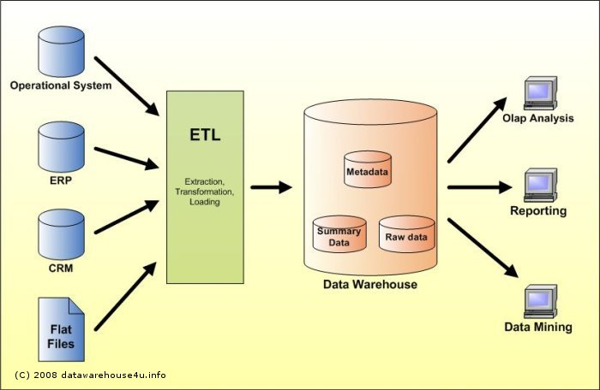
Struktura prostředků BI

Slide 23
Prezentační vrstva
Reporting
Dashboard – viewing data in interactive GUI
Scorecards – measuring progress
Excel – např. kontigenční tabulka
SharePoint (Microsoft), Alfresco, Google Cloud

Slide 24
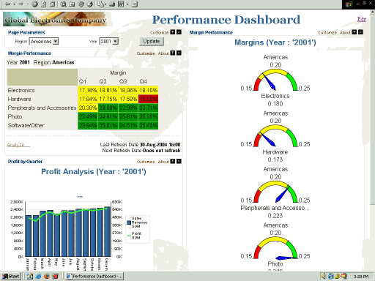
Dashboard

Slide 25
Zásady prezentační vrstvy
Jednoduchost prezentace
Estetický vzhled
Interaktivita
Parametrizace
Nástroje

Slide 26
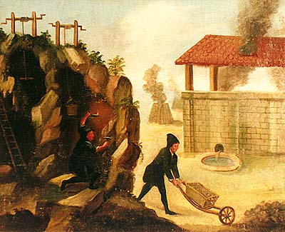
Data Mining
Proces výběru, prohledávání, analýzy a modelování velkého objemu dat.
Cílem je postižení neznámých vztahů v datech nebo predikce, nalezení trendu.

Slide 27
Data Mining
Deskriptivní model – popisuje nalezené vzory a vztahy v datech, které mohou ovlivnit rozhodování (Př. Analýza prodeje zboží v supermarketu na jejímž základě je pak umístěno zboží v regálech).
Prediktivní model – umožňuje předvídat budoucí hodnoty atributů na základě nalezených vzorů v datech (Př. Analýza zákazníků, u kterých je vysoká pravděpodobnost, že budou reagovat na písemnou reklamní nabídku…)

Slide 28
Fáze při dolování dat
Data Understanding – porozumění úloze
Data Preparation - příprava
Modelling - dolování
Evaluation - vyhodnocení
Deployment - nasazení

Slide 29
Kategorie úloh Data Mining
Klasifikace – bude produkt úspěšný?
Regrese – závislost mezi dvěma proměnnýma
Shlukování – rozdělení do množin dle společných znaků
Sumarizace
Predikce podle časových řad (autoregresní modely, např. ARIMA)
Modelování závislostí
Asociace – např. analýza nákupního koše
Analýza sekvencí – např. procházení webu návštěvníkem
Analýza odchylek – bankovní podvody

Slide 30
Metody DM
regresní metody (lineární regresní analýza, nelineární regresní analýza, neuronové sítě)
klasifikace (diskriminační analýza, logistická regresní analýza, rozhodovací stromy, neuronové sítě),
segmentace – shlukování (shluková analýza, genetické algoritmy, neuronové shlukování – Kohonenovy mapy)
analýza vztahů (asociační algoritmus pro odvozování pravidel typu „ if X then Y“)
predikce v časových řadách (Boxova-Jenkinsonova metoda, neuronové sítě, autoregresní modely, ARIMA)
detekce odchylek

Slide 31
Užití DM
Segmentace zákazníků
Analýza nákupního košíku
Shluková analýza (Paretovo pravidlo: 20% zákazníků tvoří 80 % zisku)
Analýza hodnoty zákazníků
Risk management – pravděpodobnost výskytu události
Předpověď odchodu ke konkurenci
Forecasting, customer behavior

Slide 32
Shrnutí
BI – integrace, analýza a reporting informací pro podporu rozhodování a řízení na manažerské úrovni
OLTP x OLAP systémy
SW BI – datový sklad, OLAP, DM
ETL – datová pumpa
DS – schéma hvězda/vločka; fakta a dimenze
OLAP kostka
Dolování dat – prediktivní, deskriptivní

